Slide 1
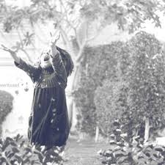
وُلِدت لِتَفُوزْ
منيرة علي الحصان

Slide 2

محاور الدورة
النجاح قدرك فانطلق
حدد أهدافك ...بناء على مهاراتك وقدراتك
صدقيني أنتي عظيمة
ثوار بلا قضية
دللها ....تعطك ما تريد
أحم نفسك ...غير نظارتك
أصنع مسافة ! .....الكلمة السحرية
الذكاء الأهم ...الحيل النفسية
مرحبا بالنقد ... وأساليب للتعامل مع النقد .
كيف تتغير ...؟
إشراقات في حل المشكلات
وصفة السيطرة

Slide 3

النجاح قدرك فانطلق
من أنت ؟؟
أنت من فضلك ربك وأكرمك ، أنت من أسجد الله لأبيك الملائكة واستخلفك في الأرض وخلقك في أكمل وأجمل صورة وميزك بعقل وبصيرة .
همم تتكلم ....
أنك تعيش في زمان فيه من وسائل الإعانة على النجاح وتيسير درب التفوق مالم يكن لغيرك في أي وقت مضى !!
هل تصدق ....
أنك أفضل حالاً من الآلاف الذين حققوا إنجازات مازال الزمان يصفق لها ؟!

Slide 4



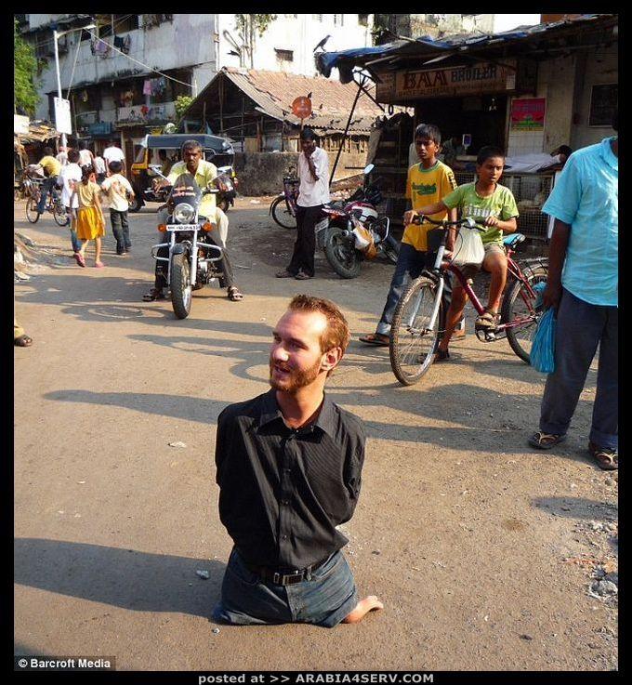

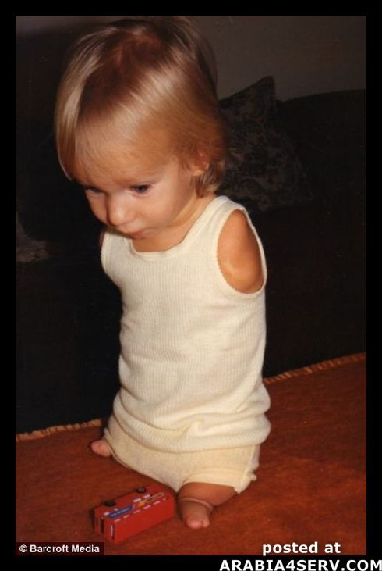

Slide 5
حدد أهدافك ...بناء على مهاراتك وقدراتك
لا تقلد ..لا تتقمص ..لا تحاكي شخصيات آخري .
إن لم يكن بإمكانك أن تكون شجرة صنوبر على قمم الجبال ...فكن شجيرة صغيرة في الوادي فستكون أفضل شجيرة بجانب الغدير .
لا تسلم نفسك للآخرين ولا تقدم سعادتك قرباناً لأمزجتهم ...طالب بحقك وعبر عن مشاعرك بقوة .. تحدث بثبات ووضوح ، أنظر إلى من تخاطب واجعل عينيك في عينيه .
تذكر أنك لست صدفة ولست مجرد عنصر من منتج ولست ناتجاً من خط تجميع ..بل قد خلقك الله متميزاً فثق دوماً أنك تستحق أن تعيش الحياة التي تريدها .

Slide 6

صدقيني أنتي عظيمة
إن تكرار حديثك الإيجابي مع ذاتك ببيان إعجابك بها دون (تضخيم الأنا )أو تكبر على الآخرين ، وإيمانك بنفسك بأنك شخص رائع متفوق يعتبر بمثابة القوة العظمى الإيجابية المؤثرة في طريق التميز حيث إنها ستعطي أوامر للعقل غير الواعي بالتصرف الحكيم والعمل على تعظيم الإنجازات وسوف تقودك ولاشك إلى أن ترسم لك أهدافاً وأن تجتهد .
طرق عملية :
اقتن سجلاً للنجاحات ودون فيه ما لا يقل عن مائة إنجاز بداية من شهادتك ، قدرتك على تغيير إحدى العادات السيئة وكذلك اكتسابك لعادة حسنة وحتى تبسمك في وجه الآخرين .
أحط نفسك بالأمور الملموسة والتي تشهد على نجاحاتك من شهادات دراسية وشهادات شكر وغيرها من شهود عدول على تفوقك وتميزك .
فر من الأشخاص السلبين ومن الذين يعملون على تحطيمك ويقللون من إنجازاتك واقترب من العقلاء مقدري العطاءات ومثمني الإنجازات .

Slide 7

ثوار بلا قضية
أمور لو تأمل فيها الإنسان !! لعرف أنها لا تستحق منا كل تلك الآلام والمتاعب والسهر والضيق فما أروع أن نتجاوز سفاسف الأمور وصغائرها لنحمي حياتنا من التوتر والضغوطات ونعيش حياة عابقة بالفرح والسعادة .
توجيهات جميلة تقلل من التوتر في حياتك بإذن الله :
أنك بشر قد جبلت على الخطأ ولن تنفك عنه .
الذي يتعاطى مع توافه الأمور وصغائر الأحداث بتوتر وانفعال يجني الحرمان من سحر الحياة وجمالها .
أخطاءك فلست مركز الكون وتذكر أن الناس في شغل عن التفكير بأخطائك وزلاتك وإحصاء ومراقبة تحركاتك .
التعلق بنظرية (إنجاز كل شيء ) سيفضي بك أخيراً إلى ألا تنجز شيئاً .
إن الاستغراق في الأحداث الماضية وإن كانت عظيمة يصنف ضمن توافه الأمور فلا تسترسل في التفكير حتى لا تعطل قدراتك وتذهل معها عن الاستمتاع بالحاضر والتخطيط للمستقبل .
طبق استراتيجية ما يسمى (فلتر الزمن ) وتأكد أن أغلب الأشياء التي تزعجك الآن لن تشغل أي حيز في تفكيرك بعد سنة فتسامح مع كل خطأ أو زلة أو ألم .

Slide 8
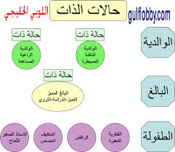
دللها ....تعطك ما تريد
للإنسان ثلاث ذوات هي :
ذات الوالد
ذات الناضج
ذات الطفل
مولدات الطاقة العمل باستراتيجية (مكافأة النفس )

Slide 9

أحم نفسك
العاقل هو من يصنع قارباً يعبر به النهر ...بدلاً من أن يبني حوائط حول نفسه تحميه من فيضانه ...
غير نظارتك
ما أحوجنا جميعاً إلى مراجعة مفاهيمنا ومسلماتنا وقناعتنا (السلبية) تجاه أنفسنا وتجاه الآخرين وتجاه الأشياء ، وعلينا أن نخوض معركة ما يسمى بــ( تحول النموذج) وهو بلا شك أمر صعب جداً ولكنه يستحق العناء وبذل الجهد ولكن النتيجة تستحق ، فالثمرة هي تحول خطير في حياتنا سيجعلنا نعيش في حالة سلام جميلة مع أنفسنا والآخرين ومع الحياة بأسرها .

Slide 10

أصنع مسافة !
وقوفك وتأملك بترك مسافة بين المؤثر وبين الاستجابة ....هي بإذن الله ضمانة لتصرف سليم بلا ندم
يقول الشيرازي – رحمه الله -: « على النابل أن يتأنى فالسهم متى انطلق لا يعود «
الكلمة السحرية
تخيل

Slide 11

الذكاء الأهم
عناصر الذكاء العاطفي :
الوعي بالذات : قدرة الشخص على مراقبة مشاعره وتسميتها .
إدارة المشاعر : تعني القدرة على ضبط وتوجيه المشاعر الضاغطة والسيطرة عليها .
التحفيز الداخلي : يقصد به تشييد مصانع داخلية لشحن الهمم لتدفعنا نحو أهدافنا .
التماثل العاطفي أو التعاطف مع الآخرين : القدرة على قراءة وعواطف الآخرين والتفاعل معها سواء كان من صوتهم أو تعبيرات وجههم .
المهارات الاجتماعية : المقدرة على إدارة العلاقات وإدارة المفاوضات وبناء فرق العمل وتشمل قدرة الفرد على التأثير .

Slide 12

الحيل النفسية
حيلة الإسقاط
طريقة شهيرة لتبرئة النفس وإعفائها من المسؤولية عن طريق تحميل الآخرين المسؤولية ورميهم بالتهم والعلل والانسلال بعدها ...
حيلة التسويغ والتبرير
هي حيلة يظهر البشر فيها كفاءة عالية فيها وهي تعني عقلنة التصرف لتبرير الخطأ ومحاولة الخروج بالبراءة من الموقف وذلك بالاجتهاد في تغطية السلوك الخاطئ بأسباب منطقية حتى يبدو معقولاً.

Slide 13
الحيل النفسية
حيلة الارتداد (النكوص)
هي ممارسات بعض السلوكيات التي لا تليق بالمرحلة العمرية ولا تناسبها .
حيلة الازاحة النفسية
هي حيلة تمارس لتفريغ المشاعر المشتعلة على طرف ضعيف لا علاقة له بالموضوع ولدى إخواننا المصريين مثل جميل يعبر عن تلك الحيلة ( ما قدرش على الحمار اتشاطر على البردعة )
حيلة أحلام اليقظة
وهي السفر إلى عالم الحلم عبر الخيال بعيداً عن الواقع كحل سحري للوصول إلى الأماني التي عجزت النفس عن تحقيقها .

Slide 14
الحيل النفسية
حيلة استعذاب الآسن
تعني الرضا بالواقع المرير وتزيينه والتكيف معه ..
حيلة الإنكار
وهي حيلة نفسية تستخدم لرد هول المصائب ودفع آلامها فيلجأ إلى تكذيبها للإبقاء على الحالة النفسية الجيدة .
حيلة التعويض
حيلة دفاعية يحاول صاحبها تجاوز نقاط الضعف ومواطن النقص الفكري أو الاجتماعي أو المادي سواء كان هذا النقص حقيقياً أو متوهما فهو يمارس تلك الحيلة لكي يثبت لنفسه أنه قادر وقوي .

Slide 15

مرحباً بالنقد
من الضروري ابتداء التفريق بين مبدأي (تقبل وقبوله) : فأنت مطالب دائماً بتقبل النقد كسلوك اجتماعي والترحيب به ويعني الإنصات للمنتقد وعدم الهجوم عليه بتحقيره ونبش ماضيه مع التجاهل التام لكل ما أورده الناقد من ملاحظات ...
أما قبول النقد : فيعني التفاعل مع مضمونه والاعتراف به والرغبة في إصلاح الأمور واستدراكها .

Slide 16

أساليب التعامل مع النقد
الاسلوب الأول -الاعتراف بالنقد.
الأسلوب الثاني – التعتيم .
الأسلوب الثالث – الاستقصاء والتدقيق .

Slide 17
كيف نتغير ؟؟
قبل أن نقود عملية التغيير في حياتنا لابد أن نعترف بوجود مشكلات في حياتنا وأننا بحاجة ماسة للتغيير يقول ج بايرون « من الخطأ أن تعتقد أنك ولدت بشخصية معينة لا سبيل لتغييرها فأنت في تغيير كل يوم»
أسأل نفسك عن ثمن عدم التغيير ، كن جريئاً وأخبر نفسك بتبعات البقاء على الوضع الحالي وخسائرك حال عدم التغيير .
معادلة النجاح تتكون من قرار قوي وانضباط لا يقبل الاستثناءات ، ولا مفر من تحمل ألم بدايات وعناء عبور الجسر ثم اهنأ بعدها واستمتع بمرحلة جديدة في حياتك وتذكر أن التغيير نحو الأحسن ولو كان بطيئاً أفضل من الحال السيئة التي أنت عليها .
كن شجاعاً وأبدأ وستجد دعماً ومكافأة من داخلك حيث سيبدأ جسمك بإفراز هرمون يضخ في مجرى الدم اسمه (الدوبامين) الذي يعطي المزيد من مشاعر السعادة والإحساس بالراحة.

Slide 18
كيف نتغير ؟؟
إن الذين يعتذرون بالوقت أو عدم مناسبة الأيام الحالية ويعمدون للتأجيل والتسويف هم في الحقيقة لا يريدون أن يتغيروا ، فلو استقطعت عشر دقائق من يومك فقط وتخصصها لأجل التغيير الجديد وتكون قد اقتنصت أكثر من 60 ساعة سنوياً وهي كافية لصناعة فارق كبير في حياتك .
أحط نفسك بمجموعة إيجابية وتأمل في أوضاع من حولك وصنفهم وابتعد عن السلبيين ما أمكن وتواصل مع الإيجابيين واقترب منهم فهم قوة دافعة لك في رحلة التغيير .
ابحث عن الناجحين في المجالات التي تهواها فيمن حولك وأسألهم التوجيه والنصح واصنع ما صنعوا مختصراً المسافات ومستفيد من تجاربهم .
احذر الناقد المرض الداخلي الذي ما يفتأ يذكرك بتجارب الماضي .

Slide 19
كيف نتغير ؟؟
جرب أن تكافئ نفسك بعد أي تقدم والتزام فالنفس تزداد قوتها بأسلوب المكافأة .
رحلة التغيير عرضة وبقوة للنكوص والارتداد فلا تبتئس فإن حدث وفاتك موعد فلا تثريب وإياك وأن تقول : أنتهى كل شيء أو أنا فاشل . وهذا ما يطلق عليه علماء النفس اسم ( تأثير انتهاك قرار الامتناع ) وهو يعود إلى أسلوب الكل أو لا شيء (الرديء ) في التعامل مع الأحداث والأشخاص .
حدد وضعك الحالي في جميع جوانب حياتك وأكتب مكاسبك إذا تغيرت وتحسنت أوضاعك وانطلق وأسأل نفسك : ما لخطوات الصغيرة التي تقربني من هدفي .
الآن انظر إلى ما حولك وتأمل في إمكانياتك ستجد أنك قادر على إجراء تحسينات كبرى في حياتك بخطوات صغيرة ...

Slide 20

السؤال الذهبي
ما الجانب الإيجابي في المشكلة ؟
ما الصور الجميلة في حياتي ؟
كيف أستثمر المشكلة ؟
ماذا يجب أن أفعل لأجعل الوضع أفضل ؟
إنه فن تحويل الخسائر إلى مكاسب والفشل إلى نجاح والقوة إلى ضعف .

Slide 21

إشراقات في حل المشكلات
كلمة الأزمة عند الصينيين تنقسم إلى قسمين : تحدٍ وفرصة ...والمتأمل البصير سيجد في طي كل مشكلة جانباً مشرقا ً حيث الأجر العظيم وازدياد رصيد الخبرات وتعاظم الثقة بالنفس .
من أكبر الأخطاء في حل المشكلات أن يشرع في حلها في لحظات الانفعال الشعوري والهيجان العاطفي .
من طبع المشكلات التواري السريع وعدم الاستدامة .
توطين النفس على قبول أسوأ النتائج وأصعب الاحتمالات ومعها ستكون راحة البال وسكينة الخاطر
إن معظم المشاكل ليست بالسوء المتوقع وللسيطرة عليها يجب ألا تبتئس ولا ترتعد .

Slide 22

إشراقات في حل المشكلات
من المعينات على حل المشكلات اللجوء إلى أصحاب العقول النيرة وذوي الخبرة لتلمس الحلول وسماع نصائحهم والحذر من الاستشارات العشوائية ونصائح الدهماء .
من السطحية والضعف الجنوح إلى إلقاء اللوم على الآخرين وتبرئة النفس وممارسة حيلة الإسقاط لتجريم الآخرين وإدانتهم .
علة الكثير في التعامل مع المشكلات وخصوصاً ذات الصبغة التراكمية توقع الانفراج السريع وهذا يقلل الطموح وفرص الحل لأن الحل يحتاج إلى وقت وصبر .
للمشكلات ثلاث مستويات :
مستوى لا نملك حيلة معه .
مستوى ذو تأثير غير مباشر .
مستوى تحت السيطرة .
لاتكن ذا مقاييس عالية ضيق الصدر بالحلول أو الأشياء التي لا تبلغ حد الكمال .

Slide 23
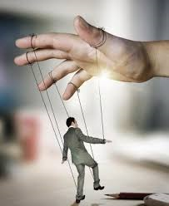
وصفة السيطرة
وصفة جميلة من ست خطوات تتعامل بها مع تلك الصغائر فتبسط سيطرتك على الحياة كلها بإذن الله :
ضع الموقف أو المشكلة التي تعاني منها على معيار من 1- 10 وقيمه علماً بأن الموت يأتي على درجة 10 .... إن مشكلتنا الكبيرة تتمثل في كوننا ما نضع توافه المشكلات على الرقم الأعلى .
أسأل نفسك عن حال هذا المشهد بعد شهر من الآن ؟
تأمل في استجابتك وطبيعتها ... هل كانت مناسبة ؟ أم مارست فيها شططاً وبالغت ؟ أو كنت استجابة باردة ؟

Slide 24
وصفة السيطرة
تأمل في مكاسبك واستحضر الأمور الإيجابية التي خرجت بها من الموقف متذكر أن لا ثمة شراً محضاً في الحياة !!
إذا ارتكبت حماقة وبالغت في ردة الفعل فجرحت المشاعر وآذيت وكدرت خاطر قريب أو صديق فاستدرك الوضع وأصلح الأمور باعتذار أو بهدية أو توضيح وجهة نظر .
لصناعة شخصية متجددة ترتقي باستمرار وتتطور لا ترهل ولا تقادم أسأل نفسك بعد كل موقف لم تحسن التصرف فيه : كيف سأتصرف إذا ما تكرر على الموقف ؟ فقبيح بالعاقل أن يكرر خطأه وأن يقع في نفس الحفرة .

Slide 25

رجائي لكم جميعاً بالنجاح والتفوق المستمر
منيرة علي الحصان
وحدة التدريب كلية العلوم والدراسات الإنسانية برماح
للتواصل
m.Alhossan @ mu.edu.sa

